Slide 1
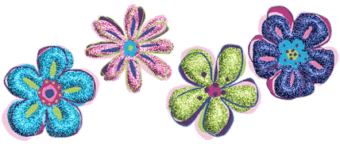
Проект
«Вторая жизнь пластика»
МБДОУ детский сад «Солнышко»
г. Братск
Воспитатель Романенко А.С

Slide 2

Актуальность проекта:
42 года назад человечество изобрело пластиковую бутылку. Первые образцы весили 135 г (на 96% больше, чем сейчас). Сейчас она весит 69 граммов. В наши дни ежегодно производятся и выбрасываются миллионы бутылок. И с каждым годом отходы из пластиковых бутылок растут, за счёт того что появляется всё большее количество продуктов, которые упаковывают в пластиковые бутылки. Огромное количество мусора на улицах города заставляют задуматься над вопросом: зачем нужна пластиковая бутылка?

Slide 3
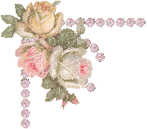
Задачи проекта:
- побудить окружающих задуматься о важной экологической проблеме нашей планеты, на примере загрязнения людьми окружающей среды пластиковыми бутылками;
- выяснить историю создания и применения пластиковых бутылок;
- заинтересовать окружающих возможностями создания из пластиковых бутылок множества интересных и полезных вещей.
Объект исследования: ненужные пластиковые бутылки.
Участники проекта: дети, родители, воспитатели.
Срок проекта: 1 месяц.

Slide 4
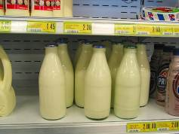
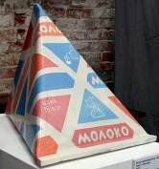
20 лет назад не было пластиковых бутылок. А молоко, вода и лимонад были в бумажных пакетах или стеклянных бутылках. А стеклянную тару сдавали и получали деньги.

Slide 5
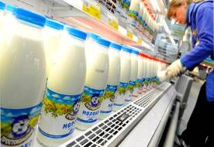
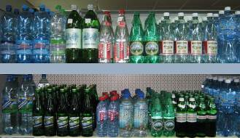
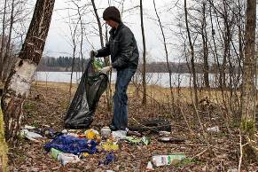
Сегодня в каждом магазине продаются напитки в пластиковых бутылках, которые люди выкидывают на улицах и в местах отдыха. Это портит нашу природу.

Slide 6
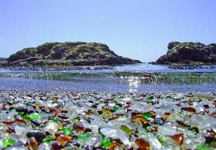
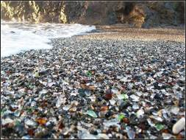
В океанах пластиковые бутылки скопились на многих берегах. Горы пластмассы под действием морской воды превращаются в разноцветные камешки.

Slide 7
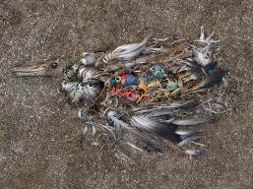
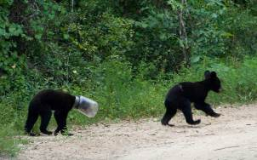
С одной стороны, это красиво, а с другой стороны, этот мусор представляет большую угрозу для живых организмов. Многие птицы погибают, так как с рыбой поедают эту пластмассу. Эта пластмасса не перерабатывается, и птицы погибают от голода. Уже зафиксировано много случаев, когда части тела животных попадают в пластиковые бутылки и животные от этого страдают. Посмотрите на следующую фотографию, люди смогли снять с медвежонка пластиковую банку только через 10 дней, это говорит о том, что животное за это время ничего не могло есть. И если бы не помощь окружающих, медвежонок задохнулся или умер от голода.

Slide 8
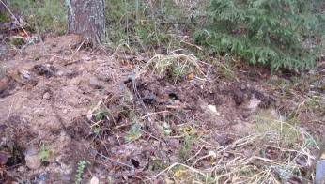
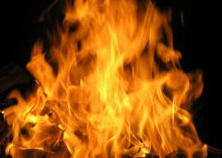
Бумага разлагается в земле – 1 месяц, а пластиковая бутылка – 500 лет. Если столько лет пластиковая бутылка будет находиться в земле, то скоро трава на улице расти не будет. При сжигании пластиковых бутылок выделяется ядовитый дым, который загрязняет воздух. Мусор, который оставили наши родители в местах отдыха, давно превратился в пыль, а наши пластиковые бутылки увидят наши внуки, потому что они «вечные».

Slide 9
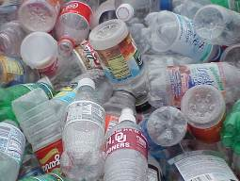
Но как же решить нашу проблему? Куда девать такое большое количество бутылок, которые мы выкидываем? Ведь этот мусор сжечь нельзя (вредно для воздуха), закопать нельзя (вредно для почвы).

Slide 10
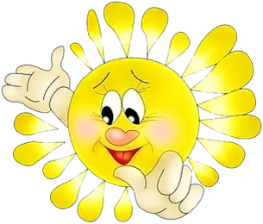
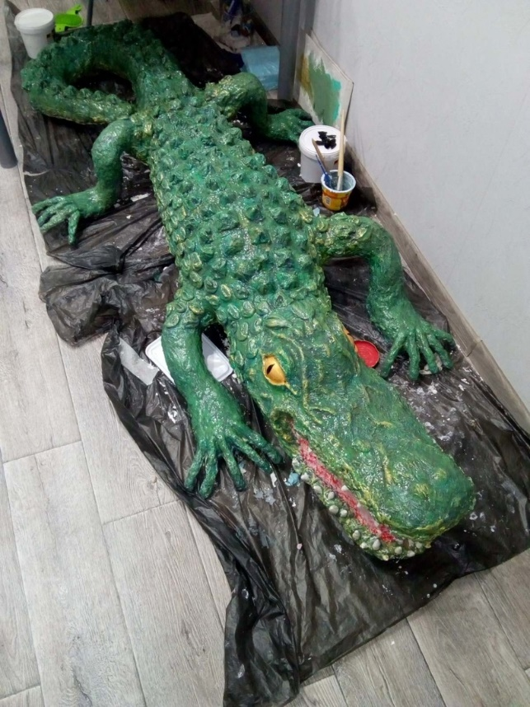
Основательница и вдохновительница нашего проекта – , мама одной из воспитанниц ясельной группы, которая заразила всех нас идеей создания необыкновенно красивых цветов из пластиковых бутылок.

Slide 11
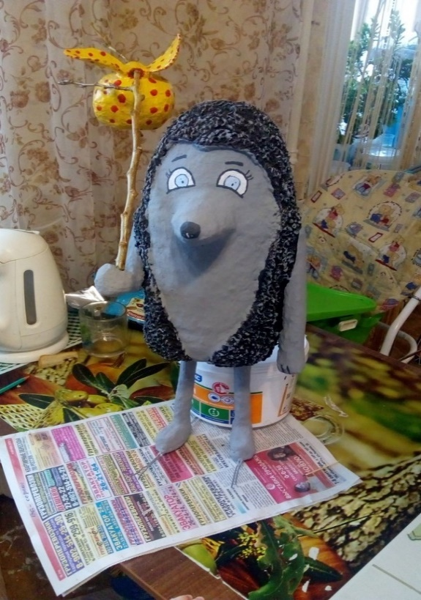
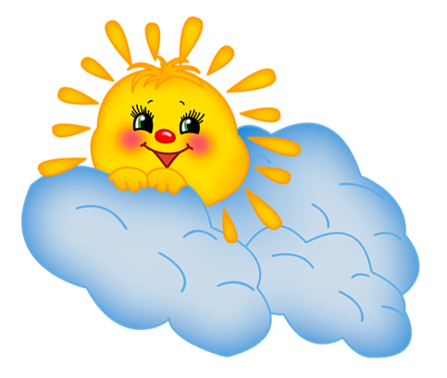
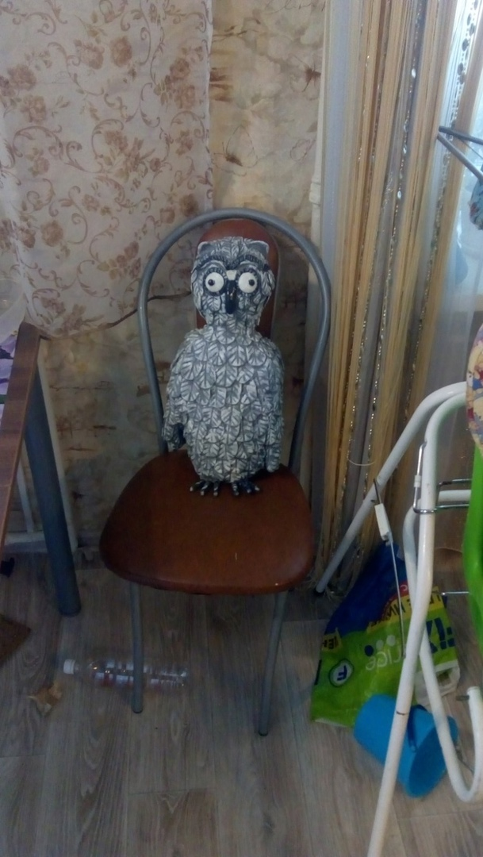
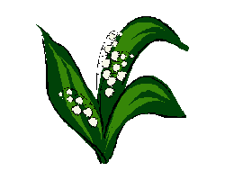

Slide 12
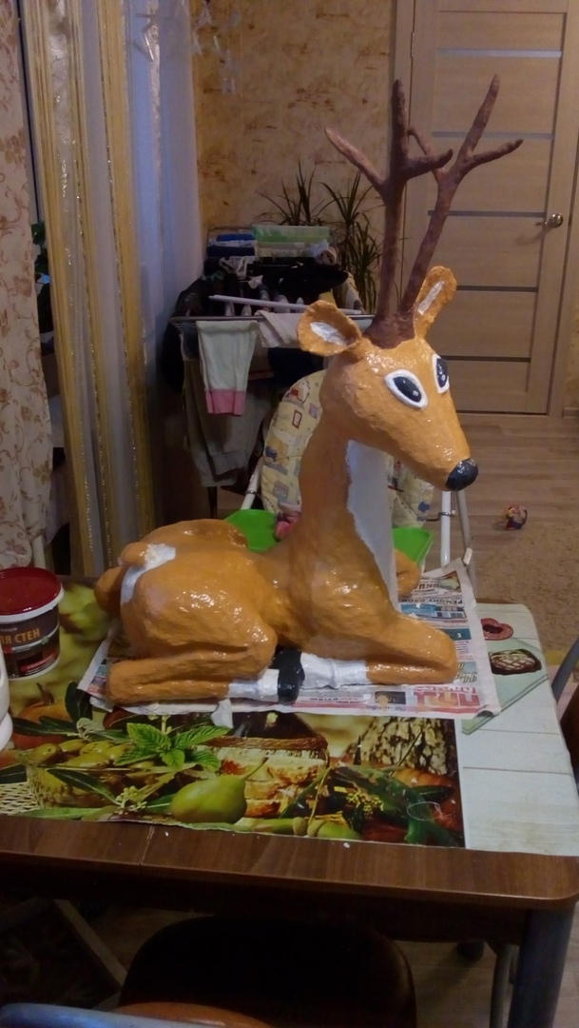

Slide 13
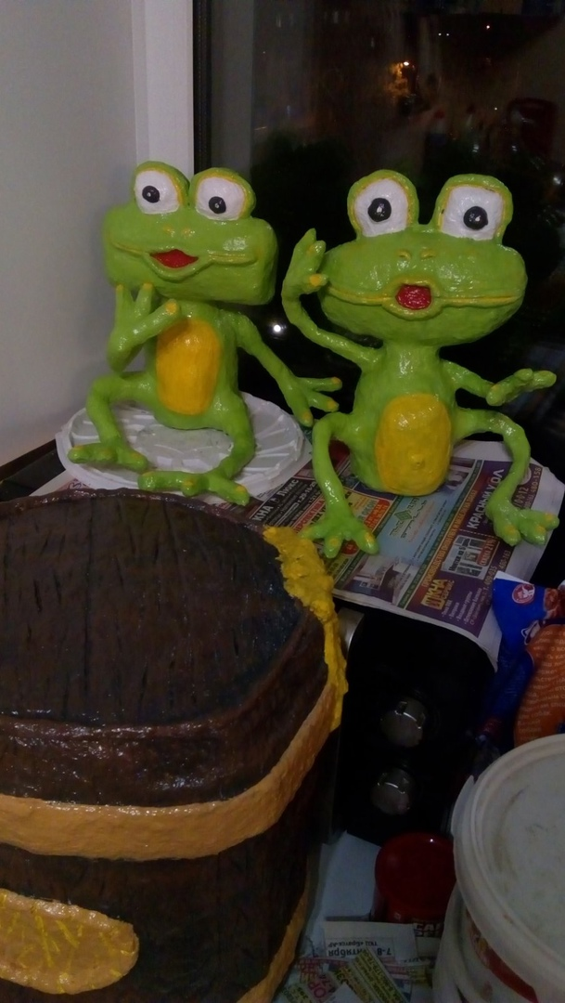

Slide 14
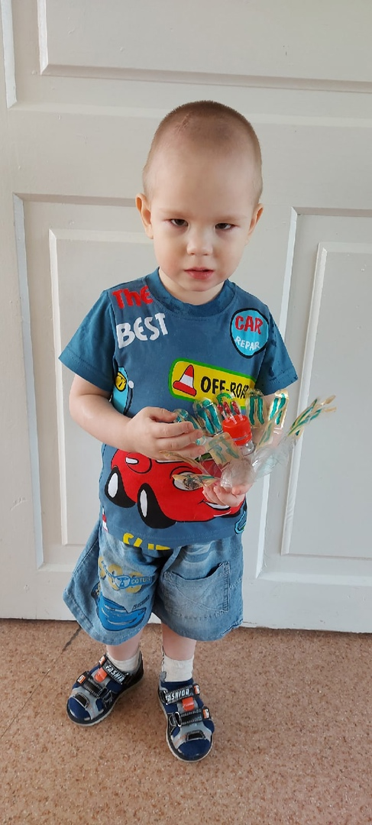


Slide 15
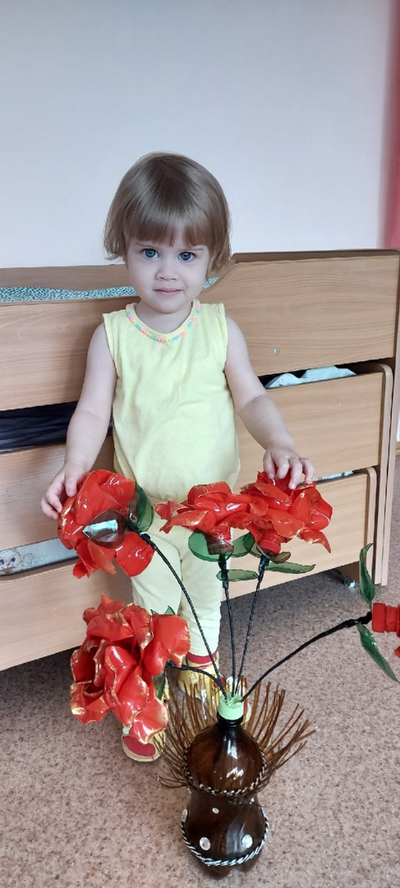

Slide 16
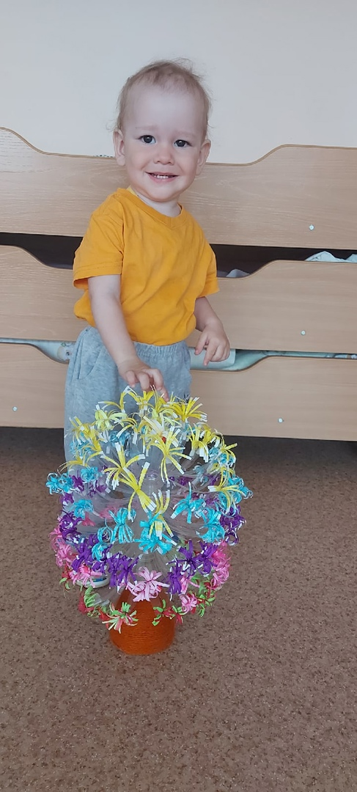

Slide 17
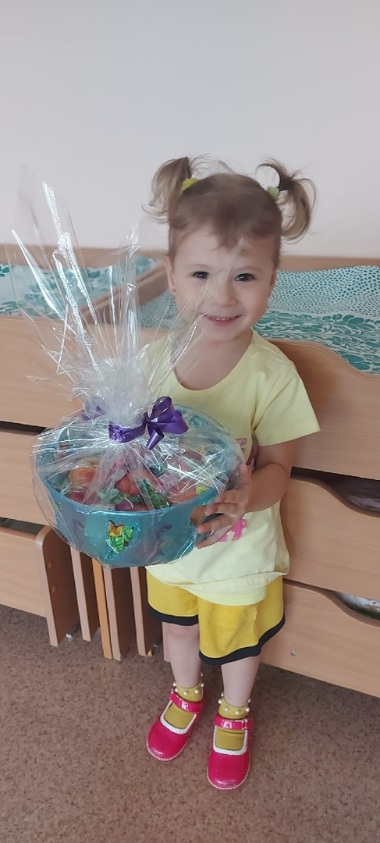

Slide 18
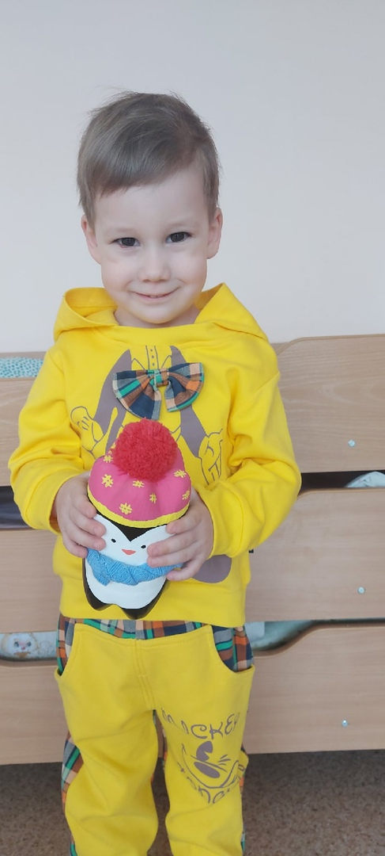

Slide 19
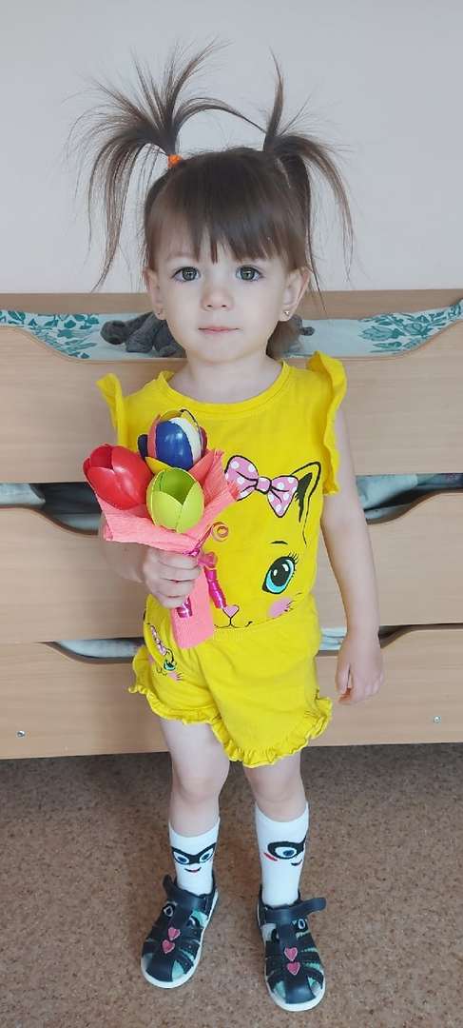

Slide 20
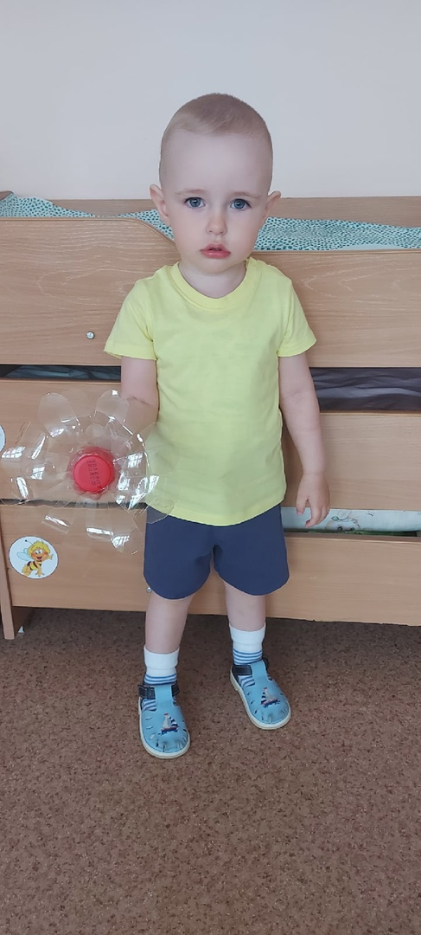


Slide 21
Дорогие друзья!
Пожалуйста, не выкидывайте бутылки! А создавайте из них чудесные вещи или приносите их в наш детский сад «Солнышко».

